Slide 1
网络传输介质
讲授：汪友宏

Slide 2
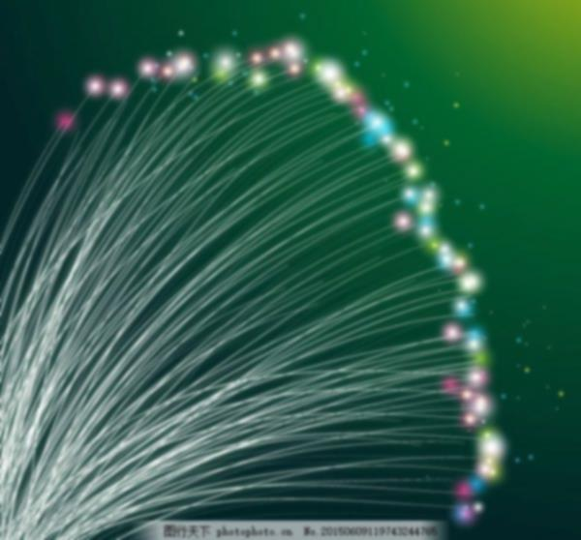
目录
简介
分类
有线传输介质
无线传输介质
练习

Slide 3
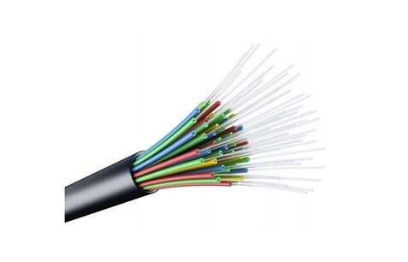
网络传输介质简介
网络传输介质是指在网络中传输信息的载体，常用的传输介质分为有线传输介质和无线传输介质两大类。不同的传输介质，其特性也各不相同，它们不同的特性对网络中数据通信质量和通信速度有较大影响。

Slide 4
传输介质
学习目标
了解传输介质的概念，分类
掌握常用有线传输介质的特点
能力目标
能够根据不同环境合理选择相应传输介质
学习重点
有线传输介质的特点

Slide 5
网络传输介质分类
有线
无线
双绞线
同轴电缆
光纤
无线电
微波
卫星
红外线
激光

Slide 6
传输介质—有线传输介质
1、双绞线（Twist Pair，TP）
内导体芯线
绝缘
内屏蔽
外屏蔽
外套
--螺旋绞合的双导线
--每根4对、25对、50对、1000对
--典型连接距离100m（LAN）
--RJ45插座、插头
--优缺点：
成本低
组装密度高、节省空间
安装容易（综合布线系统）
平衡传输（高速率）
抗干扰性一般
连接距离短

Slide 7
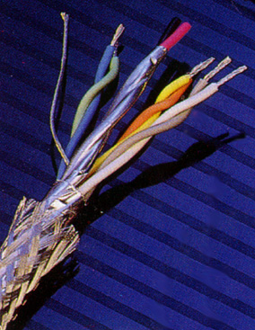
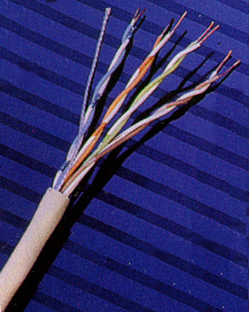
传输介质—有线传输介质
双绞线的分类
屏蔽双绞线(STP) 非屏蔽双绞线(UTP)
以铝箔屏蔽以减少干扰和串音，应用较少
无任何屏蔽层，
应用广泛

Slide 8
传输介质—有线传输介质
3类双绞线
3类双绞线的最高传输频率为16MHz，最高传
输速率为10Mbit/s，用于语音和最高传输速率
为10Mbit/s的数据传输。
4类双绞线
该类双绞线的最高传输频率为20MHz，最高传
输速率为16Mbit/s，可用于语音传输和最高传
输速率为16Mbit/s的数据传输。

Slide 9
传输介质—有线传输介质
5类双绞线
5类双绞线电缆使用了特殊的绝缘材料，使其
最高传输频率达到100MHz。
超5类双绞线
与5类双绞线相比，超5类双绞线的衰减和串扰
更小，可提供更坚实的网络基础，满足大多数
应用的需求。

Slide 10
传输介质—有线传输介质
6类双绞线
6类双绞线的最高频率为200MHz频率， 连接
千兆以太网时连接距离可以达到标准的100m。
7类双绞线
7类双绞线带宽可以高达600MHz。

Slide 11
传输介质—有线传输介质
双绞线的连接标准
ANSI/EIA/TIA568《商业大楼电信布线标准》
规定了两种双绞线的线序。
线对 | 色彩码
1 | 白蓝，蓝
2 | 白橙，橙
3 | 白绿，绿
4 | 白棕，棕
1
2
3
4
5
6
4
8
1
2
3
4
5
6
4
8
1
2
3
4
5
6
4
8
1
2
3
4
5
6
4
8
交叉线
直连线

Slide 12
传输介质—有线传输介质
两种标准
EIA-568A 绿白 绿 橙白 蓝 蓝白 橙 棕白 棕
EIA-568B 橙白 橙 绿白 蓝 蓝白 绿 棕白 棕
双绞线的制作
准备工具
双绞线（5类UTP）
RJ-45接头（水晶头）
网线钳
测线仪

Slide 13
传输介质—有线传输介质
网线制作
① 剪一段适当长度的网线（小于100米，学生实验剪40cm就够了），用网线钳剥去外皮约2.5厘米，将4对细线扇形分开。
② 将细线按白橙、橙、白绿、蓝、白蓝、绿、
白棕、棕的顺序排列。将8条线并拢，排在一个
平面上，拉直。网线剪齐，留约1.5厘米长度。
③ 水晶头金属片向前，卡口处向下，将网线插
入水晶头内，注意白橙线对准第一脚。检查是
否充分、整齐的排列插入，用网线钳压紧即可

Slide 14
传输介质—有线传输介质
交叉线和直连线的使用
交叉线：同种接口
交换机-交换机、PC-PC、HUB-HUB(标准端口)
直连线：异种接口
PC/路由器-交换机/HUB、HUB-HUB(级连端口)

Slide 15
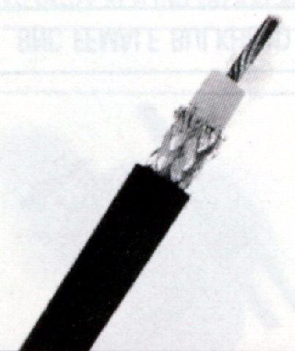
传输介质—有线传输介质
2、同轴电缆
组成
铜芯
绝缘层
外导体屏蔽层
保护套

Slide 16
传输介质—有线传输介质
2、同轴电缆
分类
用于计算机网络中的基带同轴电缆的特征阻
抗为50Ω，主要的型号有RG-8和RG-58，其中
RG-8称为粗同轴电缆（简称为粗缆），RG-58
称为细同轴电缆（简称为细缆）。
细缆
使用BNC接头
粗缆
使用AUI接头

Slide 17
传输介质—有线传输介质
3、光纤
传输原理——光的全反射
光从折射率高的介质（纤芯）射到折射率低
的介质（玻璃包层）时会产生折射。当入射
角≥临界值时产生全反射，不泄漏。
调制方法——亮度调制
有光脉冲-1，无光脉冲-0
应用领域
局域网主干、电信网络、服务器连接

Slide 18
传输介质—有线传输介质
光纤的分类
多模光纤
以一定角度进入光纤的一束光。可以让多条光
波以不同的入射角（但必须大于临界值）进入
同一条纤芯进行传输，将这类光纤称为多模。
单模光纤
当光纤的直径减小到只允许一个波长的光波传
输时，这时的光纤就如同一根波导体，没有反
射，而是沿直线传输，将这种光纤称为单模。

Slide 19
传输介质—有线传输介质
多模光纤与单模光纤的主要区别
· 单模光纤采用激光二极管（LD）作为光源，
而多模光纤采用发光二极管（LED）为光源；
· 多模光纤的芯线粗，传输速率低、距离短，
整体的传输性能差，但成本低，一般用于建筑
物内或地理位置相邻的环境中；
· 单模光纤的纤芯相应较细，传输频带宽、容
量大、传输距离长，但需激光源，成本较高，
通常在建筑物之间或地域分散的环境中使用。

Slide 20
传输介质—有线传输介质
光纤的优缺点
传输带宽高：仅受光电转换器件的限制（＞100Gb/s）
传输损耗小，适合长距离传输
抗干扰性能极好、误码率低，保密性好
轻便
价格较高
需要光电转换

Slide 21
传输介质—有线传输介质
光纤的优缺点
传输带宽高：仅受光电转换器件的限制（＞100Gb/s）
传输损耗小，适合长距离传输
抗干扰性能极好、误码率低，保密性好
轻便
价格较高
需要光电转换

Slide 22
传输介质—有线传输介质
三种有线传输介质的比较
传输带宽高：光纤>同轴电缆>双绞线
抗干扰性能：光纤>同轴电缆>双绞线

Slide 23
传输介质
4、无线传输介质
主要类型
无线电、地面微波
通信卫星
红外线、激光等
应用领域
无需物理连接
适用于长距离或不便布线的场合
易受干扰，为障碍物所阻隔

Slide 24
练习题:
1．目前网络传输介质中传输速率最高的是( )。
A．双绞线 B．同轴电缆
C．光缆 D．电话线
C

Slide 25
2、以下不是网络有线传输介质的是____。
A、双绞线 B、红外线
C、同轴电缆 D、光纤
3、通信干线需要进行远距离传输，一般采用____ 。
A、双绞线 B、红外线
C、同轴电缆 D、光纤
B
D

Slide 26
Thank you

